Slide 1
V.3 IC-CPP-2021-008 MODIFICATORIA DE RESOLUCIÓN No. 009 DE 10 DE ENERO DE 2019.

Slide 2
ANTECEDENTES
El Concejo Metropolitano de Quito, en sesión ordinaria del 2 de octubre del 2014, resolvió declarar al predio No. 333807, con clave catastral No. 31509-30-003, ubicado en la calle Carlos Freile, parroquia Chillogallo, como bien mostrenco, conforme a los datos técnicos constante en la ficha catastral adjunta al oficio No. 3580 de 17 de abril de 2014 de la Dirección Metropolita de Catastro, con los siguientes linderos: Norte: Propiedad Particular en 11,72 m; SUR: Propiedad Particular en 11,49 m; ESTE: Propiedad Particular en 10,66 m; y, OESTE: Calle Carlos Freile en 10,64 m. Resolución que fue protocolizada en la Notaría Quincuagésima Octava del cantón Quito, el 03 de marzo de 2016, e inscrita en el Registro de la Propiedad el 18 de abril de 2016.
El Concejo Metropolitano de Quito, en sesión ordinaria del 10 de enero del 2019, resolvió autorizar la entrega en comodato del predio No. 333807, clave catastral No. 31509-30-003, ubicado en la calle Carlos Freile, parroquia Chillogallo, a favor del Centro Femenino “8 de Marzo”, por un lapso de 5 años para ser destinado al funcionamiento del Centro Médico dirigido a personas de escasos recursos económicos y Sede Social del Centro Femenino "8 de Marzo“, conforme a los datos técnicos constantes en la ficha técnica, la cual estableció los siguientes linderos: NORTE: Ministerio de Educación en 11,73 m; SUR: Propiedad Particular en 11,50 m; ESTE: Ministerio de Educación en 10,67 m; y, OESTE: Calle Carlos Freile en 11,20 m.

Slide 3
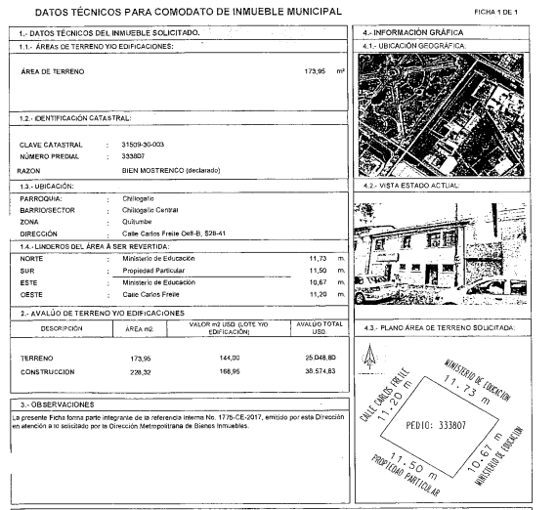
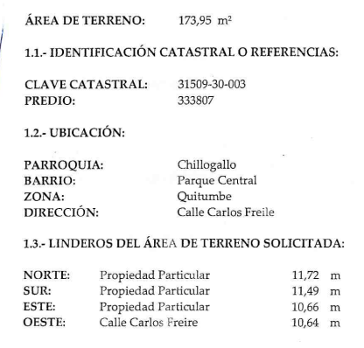
FICHA TÉCNICA (MOSTRENCO)
FECHA: 17 de abril de 2014
FICHA TÉCNICA (COMODATO)
FECHA: 03 de Agosto de 2017
Los linderos del predio No. 333807, con clave catastral No. 31509-30-003, establecidos en la declaratoria de bien mostrenco, difieren de aquellos señalados para la entrega en comodato, particular que no ha permitido continuar con la legalización del contrato de comodato a favor del Centro Femenino “8 de Marzo”.

Slide 4
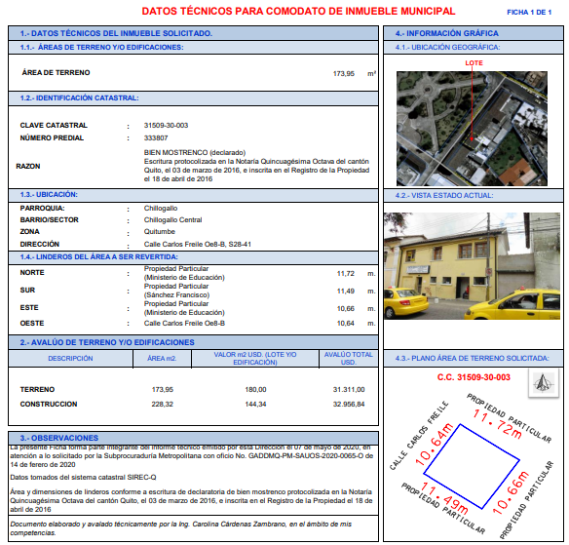
La Dirección Metropolitana de Catastro, mediante Oficio No. GADDMQ-DMC-2020-01690-O, en relación al comodato autorizado por el Concejo Metropolitano a favor del Centro Femenino “8 de Marzo” del predio No. 333807, ubicado en la calle Carlos Freile, parroquia Chillogallo, procede a rectificar, actualizar y remitir el informe técnico, así como la ficha técnica de datos para entrega en comodato del inmueble municipal.
La Procuraduría Metropolitana mediante oficio No. GADDMQ-PM-2021-2135-O de 19 de julio de 2021, emitió criterio legal FAVORABLE para que la Comisión de Propiedad y Espacio Público, alcance del Concejo Metropolitano de Quito, la modificatoria de la resolución emitida el 10 de enero del 2019.
La Comisión de Propiedad y Espacio Público mediante Informe No. IC-CPP-2021-008 de 28 de julio de 2021, resolvió emitir DICTAMEN FAVORABLE para que el Concejo Metropolitano, mediante resolución respectiva, modifique la resolución No.009 emitida el 10 de enero del 2019.

